Slide 1
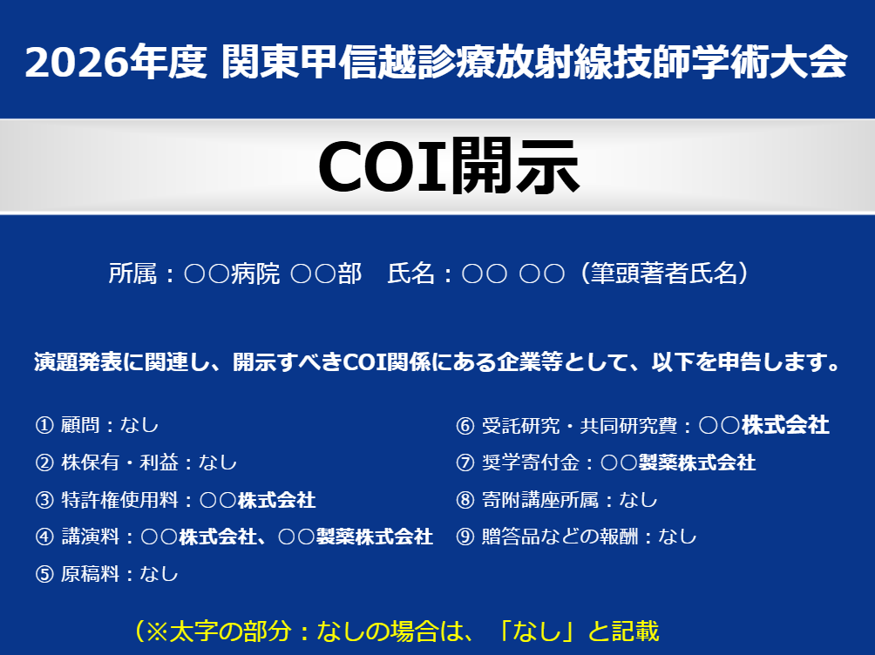
COI開示
2026年度 関東甲信越診療放射線技師学術大会
所属：○○病院 ○○部 氏名：○○ ○○（筆頭著者氏名）
演題発表に関連し、開示すべきCOI関係にある企業等として、以下を申告します。
① 顧問：なし | ⑥ 受託研究・共同研究費：○○株式会社
② 株保有・利益：なし | ⑦ 奨学寄付金：○○製薬株式会社
③ 特許権使用料：○○株式会社 | ⑧ 寄附講座所属：なし
④ 講演料：○○株式会社、○○製薬株式会社 | ⑨ 贈答品などの報酬：なし
⑤ 原稿料：なし
（※太字の部分：なしの場合は、「なし」と記載

